Slide 1


FMEA - kockázatmenedzsment folyamata gyártási és műszaki környezetben
Könyves Melinda

Slide 2
Miről lesz szó?
Minőségmenedzsment rendszer felépítése – autóipar példáján
Minőségmenedzsment módszerek, szerepkörök
FMEA módszer célja, felépítése, használata
Miért is kell a minőségmenedzsmenttel foglalkoznia egy vállalatnak?

Slide 3





Autóipar
Notes:
ISO szabványok fejlődése: 20.sz eleje-közepe (űrhajózás, katonai szabványok)
Földrajzi, kulturális hatások
Japán iskola
Amerikai iskola
Európai iskola
Szektorspecifikus szabványok megjelenése
QS 9000 - AIAG
VDA
ISO/TS 16949
IATF 16949
Beszállítói lánc: OEM-Tier1-Tier2-Tier3…
https://www.vda.de/en
https://www.iso.org/home.html
https://www.aiag.org/

Slide 4
Minőségmenedzsment felépítése egy vállalatnál
Szabvány
Modell
Módszerek
Mérőszámok
Kézikönyv
Eljárási utasítás
Munkautasítás
Űrlap, jegyzőkönyv

Slide 5
Módszerek
Alkalmazási terület szerint
  Ötletgyűjtés, problémafeltárás
    Brainstorming, Affinitás diagram
  Folyamatok leírása, modellezése
    Folyamatábra, Mérföldkő-diagram
  Hibaelemzés
    5 Why?, FMEA
  Folyamatszabályozás
    Ellenőrző kártya, Folyamatképesség
  Egyéb
    Poka-Yoke, 5S, 8D riport

Slide 6
Termelés vs fejlesztés
Termelés Fejlesztés
Főbb feladatkörök
  Beszállítói
  Vevői
  Gyártási
  Új projekt bevezetés
  Rendszer
Főbb feladatkörök
  Projekt/szoftver
  Gyártási/beszállítói
  Rendszer
Notes:
-

Slide 7
Főbb feladatokkörök
  Új projekt bevezetés (NPI)
    Specifikációelemzés
    Tesztelés
    Gyártási-szállítási koncepció
    APQP-PPAP
  Gyártási
    Gyártásfelügyelet
    Oktatás
    Selejt/ Hatékonyság elemzés
    Folyamatfejlesztés

Slide 8
Főbb feladatokkörök
  Vevői
    Reklamációkezelés
    Kapcsolattartás
    Változáskezelés
  Beszállítói
    Alapanyag kezelés
    Reklamációkezelés
    Értékelés-fejlesztés
  Rendszer
    Szabványok, követelmények
    Dokumentáció
    Audit

Slide 9
Kockázatelemzés
"A kockázat a bizonytalanság hatása, és bármely bizonytalanságnak lehetnek pozitív vagy negatív hatásai. Egy kockázatból származó pozitív eltérés adhat lehetőséget, de a kockázatnak nem minden pozitív hatása eredményez lehetőségeket.„ (ISO 9001:2015)
Kockázatelemzés fontossága minden iparban megjelent – ISO 9001:2015-től
„Integrált Irányítási Rendszer”
Notes:
Főbb újdonságok
10 fejezet
Minden szabvány ugyanolyan felépítésű
Kockázatértékelés előírás lett
Kockázat csökkentése
Lehetőségek kihasználása

Slide 10
FMEA – Failure Mode and Effect Analysis
Hiba-és kockázatelemző módszer
Többtényezős
Csapat – FMEA moderátor
A termék / folyamat összes lehetséges meghibásodási módjának feltárása és értékelése

Slide 11
FMEA célja, alkalmazása
Összes potenciális terméket vagy folyamatot érintő technikai hibalehetőség összegyűjtése, elemzése (ok, hatás)
Meglévő intézkedések értékelése
Megelőzés
Intézkedéseket KELL hozni
Új termék fejlesztése, termék gyártás, folyamat
Új felhasználás vagy változtatás (visszahívás), a már meglévő design/termék/folyamat kapcsán
Kockázatelemzések pl. környezeti

Slide 12
FMEA típusai
Konstrukciós vagy Design FMEA (DFMEA)
  Fejlesztési fázisban készül
  Teljes rendszert és a részegységek közötti kapcsolatokat is megvizsgálja/elemzi
Folyamat vagy Process FMEA (PFMEA)
  A gyártási, szerelési, szállítási folyamatokat értékeli

Slide 13
Előnyök és hátrányok (ISO IEC 31010:2009)
- Karbantartás és folyamat felügyelet
- Megelőző intézkedés hatékonyság
- Több elemet egyszerre szemléltet
- Széleskörű alkalmazhatóság
- Bonyolult rendszereket nehezen kezel
- Időmenedzsment
- Hibamód kombinációk megjelenítésére nem alkalmas

Slide 14
Előnyök és hátrányok (Gyártás)
- Lehetséges problémák megakadályozása
- Akciókra törekszik
- Alap lehet egyéb elemzésekhez, kimutatásokhoz
- Fókusz a megelőzésen van
- Priorizálás
- Többféle hibatípusokra koncentrál
- Időigényes
- Szubjektív az értékelés
- Befolyásolja az eredményt a csapattagok kompetenciája, tapasztalata
- Erős módszertani tudást igényel
- Túl mély elemzés
RPN egyedül nem elegendő

Slide 15
Előnyök és hátrányok (Fejlesztés)
- Korábban nem ismert hibákra is rámutat
- Akciókra törekszik
- Statisztikai elemzések alapja
- Jól riportálható a menedzsment
- Látható válik a kisebb elemek hatása a teljes rendszerre
- Egy átlátható rendszert eredményez
- Közös nevezőt biztosít
- Erőforrás igényes – idő, eszköz, ember
- Szubjektív az értékelés
- Befolyásolja az eredményt a csapattagok kompetenciája, tapasztalata
- Komplex, többtényezős módszer
- Nehéz moderálni
- Nem lehet definiálni, mikor van készen – „élő” dokumentum

Slide 16
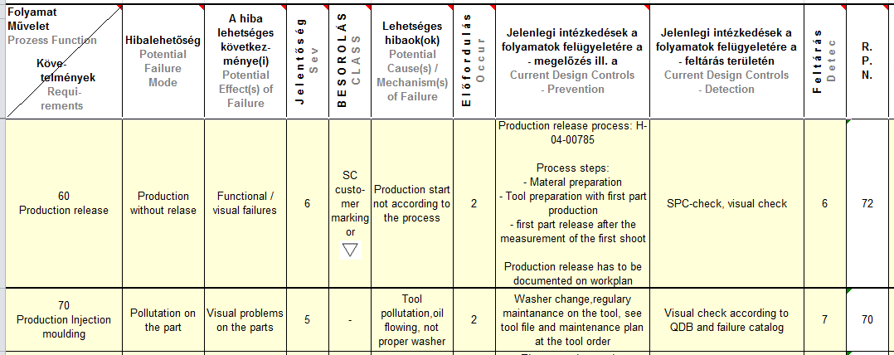
Régi FMEA koncepció

Slide 17
Lépései
Tervezés
  Jogi követelmények
  Vevői követelmények
  Összetevőlista (BOM)
  Rajzok, modellek
  Minta FMEA stb.
  Fejléc
  Baseline

Slide 18
Lépései
Rendszerelemzés
DFMEA PFMEA
  Vevők azonosítása
  Rendszer felépítése
  Komponensek, részegységek meghatározása, elemzése
  Összefüggések, kapcsolódási pontok meghatározása
  Folyamatok, folyamatlépések azonosítása →FlowChart
  4-5-6M
Notes:
9M:
Man
Machine
Millieu
Material
Maintenance
Method
Measurement
Management
Money

Slide 19
Lépései
Funkcióelemzés
  Mi a funkció?
  Vevői követelmények teljesülése
  Paraméterek
  Speciális karakterisztikák (PFMEA)

Slide 20
Lépései
Hibaelemzés
  Lehetséges következmények, módok, okok meghatározása
Notes:
Következmény (Effect):
Hogyan mutatkozik meg a probléma
Hibamód (Failure Mode):
Mi történik a rendszerben
Hiba ok (Failure cause):
Mi okozza a problémát a rendszerben

Slide 21
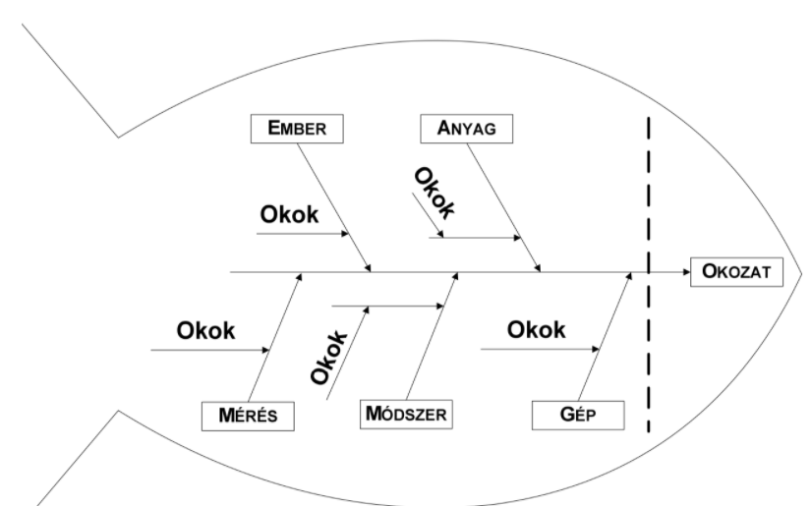
Gyökérok elemző módszerek
Ishikawa diagram 5 Miért?
Probléma
Gyökérok
Notes:
Gyökérok:
Kialakulás (technikai)
Észrevétel
Menedzseri

Slide 22
Lépései
Kockázatelemzés
  Jelenlegi ellenőrző intézkedés
  Jelenlegi megelőző intézkedés
  Értékelés
    Súlyosság (Severity)
    Gyakoriság (Occurrence)
    Észrevehetőség (Detection)

Slide 23
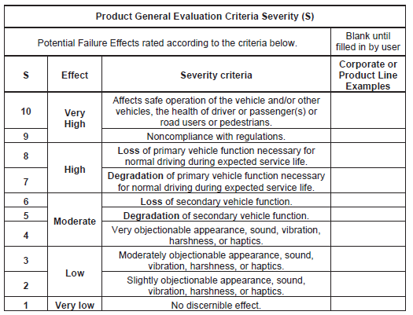
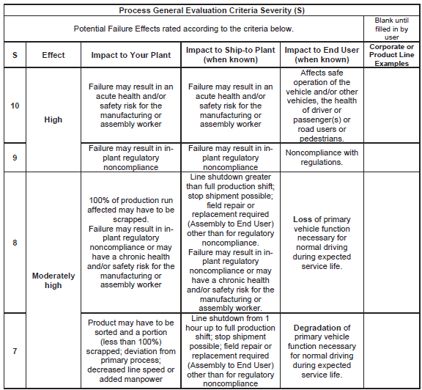
Súlyosság
Adott hibamód következményének a hatása.

Slide 24
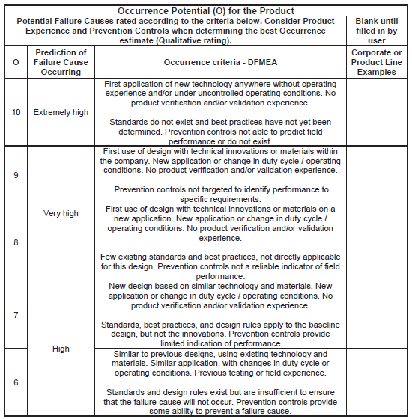
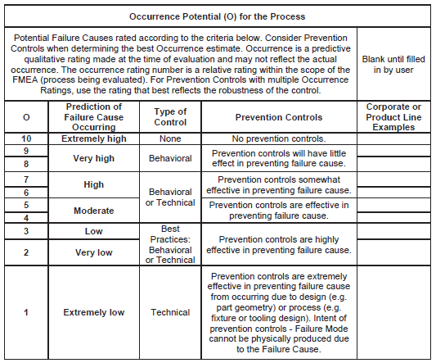
Gyakoriság/Előfordulás
Mennyire gyakran fordul elő a probléma, mennyire hatékony a megelőző intézkedés.

Slide 25
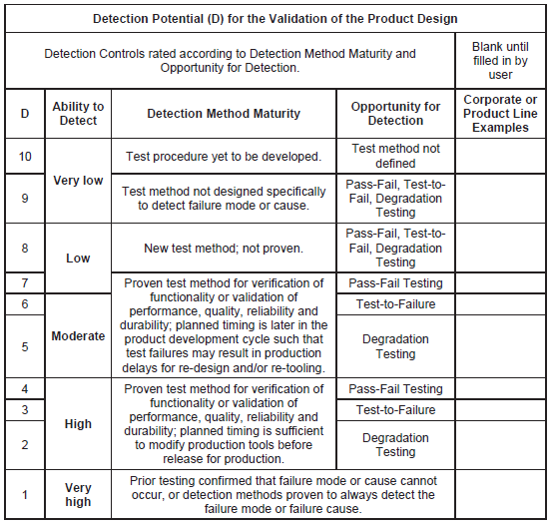
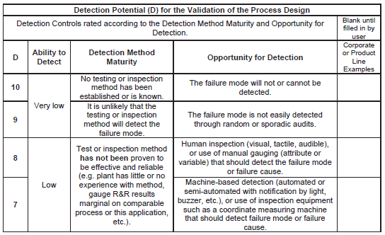
Észrevehetőség
Meglévő ellenőrző intézkedés hatékonysága

Slide 26
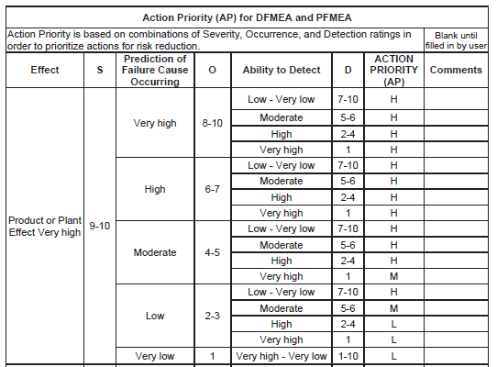
Mérőszámok
RPN (Risk Priority Number)
  S*O*D (1-1000)
  Határértékek
Risk matrix
  S*O
AP (Action Priority)

Slide 27
Lépései
Optimalizálás
  Határérték alapján akciók bevezetése a rizikó csökkentésére
  Intézkedésekre határidő és felelős meghatározása
  (Súlyosság), Gyakoriság, Észrevehetőség csökkentése
  Újraértékelés
Dokumentáció

Slide 28
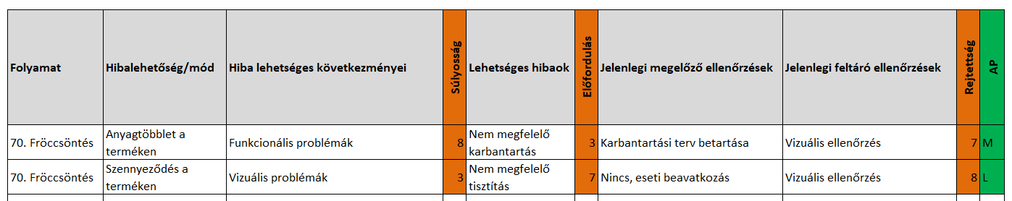
Példa

Slide 29
Aktuális vélemény
- Harmonizáltan és együtt kezelhető a VDA és az AIAG csoportokhoz tartozó vevők dokumentumai
-Nem szükséges a korábban már megírt FMEA-kat felülírni
Minimális átalakítást igényel a korábbi formátum/szoftver
- Az AP számítás kiegészíti az RPN számítást
Nem kell új számítási elvet elsajátítani
- Könnyen kezelhető a segédtáblázat, nem igényel speciális tudást
- Bonyolultabbá vált a számolás egy új változó bevezetésével
- Az elv nem változott, így a szubjektivitás még mindig jelen van
- A vizsgálandó elemek és folyamatok kiválasztása és megkeresése még mindig a csapattól függ, így ez is szubjektív

Slide 30
Köszönöm szépen a figyelmet!
Könyves Melinda
Melinda.konyves@gmail.com
Forrás: FMEA Handbook, 2019

